Slide 1
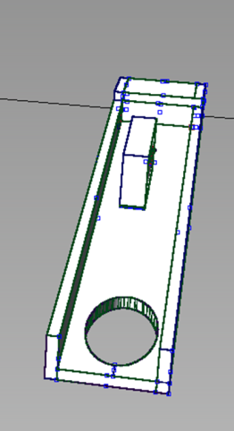
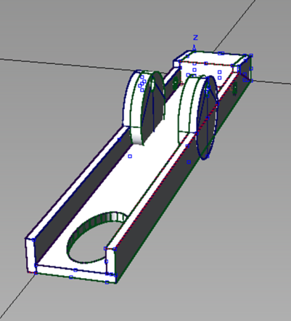
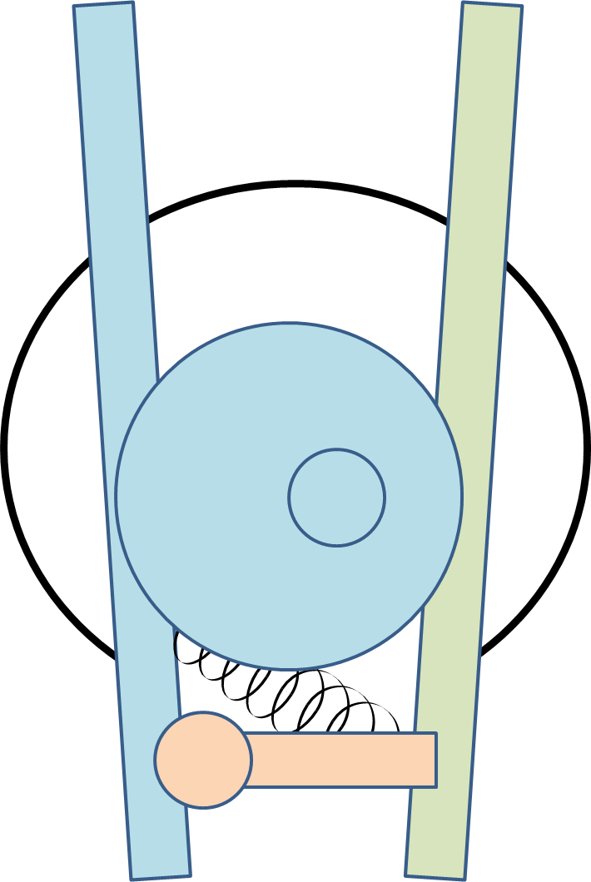
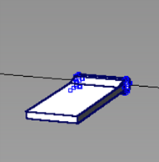
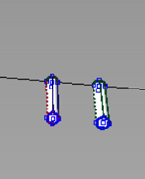
ストッパー付き洗濯バサミ
経営システムデザイン学域 山﨑拓真
（a）
（b）
（c）
（d）
図 作成データ
ストッパーにより開いた状態を維持
洗濯物と指で洗濯バサミを上下から押す
ストッパー 上昇，閉じた状態に変化
洗濯物を取り込むために，ハサミを開く
バネと重力により，ストッパー 降下
開いた状態を維持
（a）
（b）
（c）
図 完成予想図

